Slide 1

Infomédiathèque de l'INSA de Lyon
REVUE FINALE
28 JANVIER 2009

Slide 2
Agenda
Présentation am2r-conseil
Présentation du projet
Cahier des charges pour le système d'information de l'Infomédiathèque de l'INSA de Lyon
Appel d'offre
Conclusion
Questions/Réponses

Slide 3
Présentation am2r-conseil
Société de conseil en informatique créée en 2002
Quatre associés :
  Maxime Werlen (Chef de projet)
  Rémi Berthoulat
  Rémi Thévenoux
  Arnaud Sanchez
AMOA pour le projet de conception du système d'information de l'infomédiathèque de l'INSA de Lyon.

Slide 4
Agenda
Présentation am2r-conseil
Présentation du projet
Cahier des charges pour le système d'information de l'Infomédiathèque de l'INSA de Lyon
Appel d'offre
Conclusion
Questions/Réponses

Slide 5
Présentation du projet
AMOA auprès de l'INSA de Lyon pour la réalisation d'un cahier des charges et un appel d'offre pour le système d'information de l'infomédiathèque de l'INSA de Lyon
Phase d'étude de l'existant et des besoins montée en amont
Focus sur une étendue fonctionnelle spécifique :
  Archivage des documents des associations de l'INSA
  La vie associative : vitrine de l'INSA

Slide 6
Présentation du projet
La vie associative à l'INSA de Lyon
  130 associations d'étudiants
  Arts et spectacles, culture et loisir, sport et humanitaire, …
  Des manifestations tout au long de l'année (concerts, expositions, spectacles, forums, festival, semaines à thème, …)
  Une mise en valeur forte de l'image de l'INSA de Lyon (concours inter école, réputation des organisations, …)
  Un Bureau des Élèves fédérateur

Slide 7
Agenda
Présentation am2r-conseil
Présentation du projet
Cahier des charges pour le système d'information de l'Infomédiathèque de l'INSA de Lyon
Appel d'offre
Conclusion
Questions/Réponses

Slide 8
Cahier des charges
Étude des coûts
Exigences fonctionnelles / non fonctionnelles
Architecture applicative
Architecture technique

Slide 9
Étude des coûts

Slide 10
Cahier des charges
Étude des coûts
Exigences fonctionnelles / non fonctionnelles
Architecture applicative
Architecture technique

Slide 11
Exigences fonctionnelles
Stockage
  Physique
  Numérique
  Numérisation
Recherche
  Indexation
  Recherche

Slide 12
Exigences fonctionnelles
Publication
  Consultation sur place
  Prêt des documents physiques
  Publication des documents numériques

Slide 13
Exigences non fonctionnelles
Stockage
  Maîtrise des risques naturels
  Sécurité
Recherche
  Fiabilité
  Rapidité
  Facilité

Slide 14
Exigences non fonctionnelles
Publication
  Confidentialité
  Mise en valeur
Exigences transverses
  Accessibilité
  Respect de l'environnement
  Évolutivité
  Maintenabilité

Slide 15
Cahier des charges
Étude des coûts
Exigences fonctionnelles / non fonctionnelles
Architecture applicative
Architecture technique

Slide 16
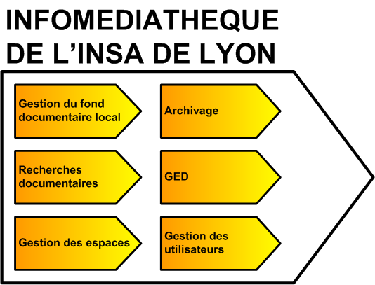
Architecture applicative

Slide 17
Architecture applicative
Présentation d'une vue générale de l'architecture applicative
Zoom sur les applications pour notre étendue fonctionnelle

Slide 18
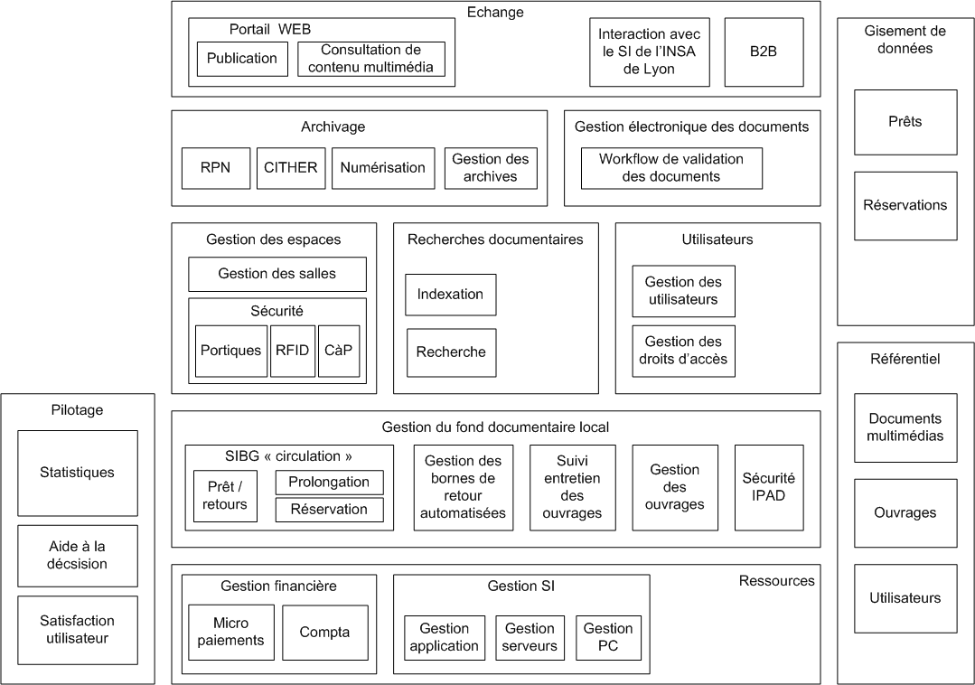

Slide 19
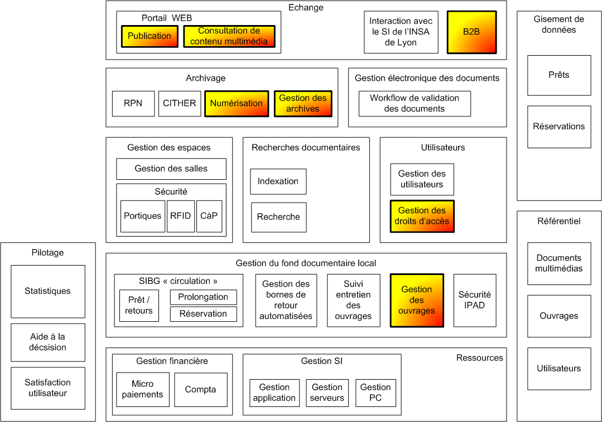

Slide 20
Architecture applicative
Gestion des droits d'accès pour les utilisateurs
  Confidentialité selon plusieurs niveaux :
    Membre du bureau de l'association
    Membre de l'association
    Tout public
  Authentification des utilisateurs via un service Web exposé par le Bureau des Élèves + CAS INSA

Slide 21
Architecture applicative
Gestion des ouvrages
  Déclinaison pour la gestion de nouveaux types de documents :
    Statuts d'association
    Règlement intérieur
    Procès verbal

Slide 22
Architecture applicative
Numérisation
  Numérisation des documents
  OCR
  Indexation par mots clés
Gestion des archives
  Inventaire
  Registre d'accès
  Politique de conservation (DUA)

Slide 23
Architecture applicative
B2B
  Interface entre IIL et les autres bibliothèques / médiathèques
  Interface entre IIL et SI INSA de Lyon
  Interface entre IIL et site Web BdE

Slide 24
Cahier des charges
Étude des coûts
Exigences fonctionnelles / non fonctionnelles
Architecture applicative
Architecture technique

Slide 25
Architecture technique
Front office
  Ordinateur d'administration
  Ordinateur en libre utilisation
  Portique
  Borne de retour automatisé

Slide 26
Architecture technique
Back office
  Serveur applicatif
  Serveur de stockage
  Serveur Web
  Serveur sécurité
  Pôle de numérisation

Slide 27
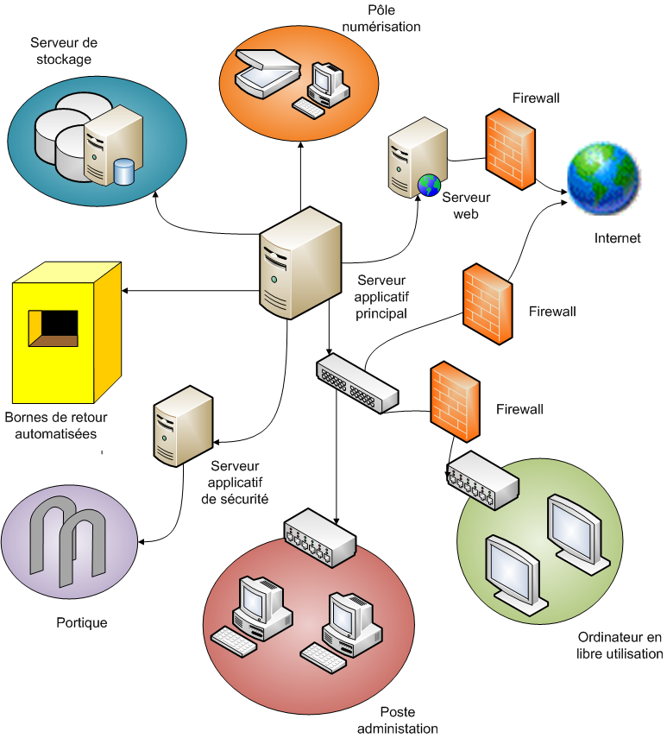
Architecture technique

Slide 28
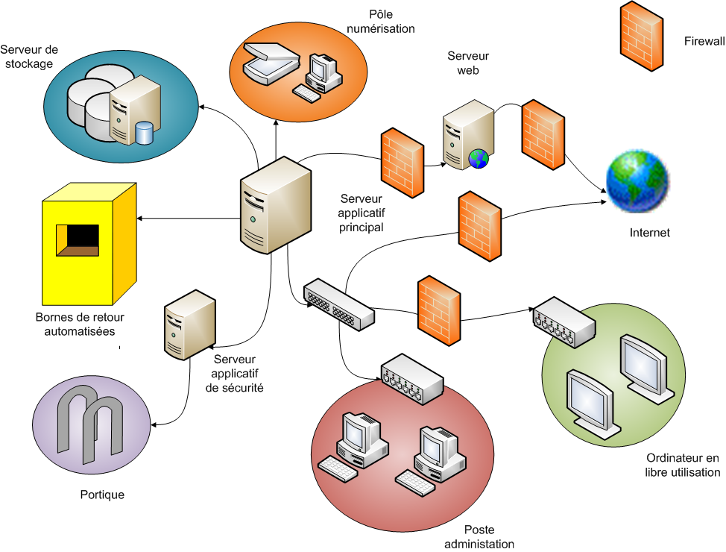

Slide 29
Agenda
Présentation am2r-conseil
Présentation du projet
Cahier des charges pour le système d'information de l'Infomédiathèque de l'INSA de Lyon
Appel d'offre
Conclusion
Questions/Réponses

Slide 30
Appel d'offre
Consultation pour la réalisation du SI
  Conception détaillée
  Réalisation
  Mise en oeuvre...
Objectifs
  Évolutivité
  Qualité

Slide 31
Appel d'offre
Procédure d'appel d'offre du code des marchés publics
  Critères objectifs publics
  Appel d'offre ouvert
  Pas de négociation

Slide 32
Appel d'offre
28/01/09 disponibilité du cahier des charges
23/03/09 réception des propositions à l'Insa.
10/04/09 choix du Maître d'Œuvre.
27/04/09 date de démarrage du projet.
01/09/10 mise en production
démarrage exploitation en réel.

Slide 33
Appel d'offre
Organisation du projet en comités
  CoDir (Comité de Direction)
    Stratégie et contraintes
  CoPil (Comité de Pilotage)
    Validation, suivi et dialogue
  CoTech (Comité technique)
    Directions techniques, suivi, validation technique

Slide 34
Appel d'offre
Séparation de l'appel d'offre en 10 lots
  Maîtrise d'œuvre
  Analyse détaillée
  Développement
  Documentation technique
  Tests unitaires et intégration
  Recette technique
  Recette utilisateur
  Transfert de savoir faire
  Formation
  Maintenance

Slide 35
Appel d'offre
Chaque lot correspond à un travail précis
  Pour mieux organiser le projet
  Pour identifier tous les aspects du projet
Chaque lot comporte une grille de réponse
  Comparaison plus simple
  Présence des informations essentielles

Slide 36
Appel d'offre

Slide 37
Appel d'offre
Critères de sélection
Coût de la prestation proposée
Couverture du domaine fonctionnel de la prestation
Qualité et précision de la réponse
Capacité financière de l'entreprise.
Capacité technique dans l'environnement de l'infomédiathèque.
Expériences sur projets SI d'envergure similaire en matière de maîtrise des coûts/qualité/délais.
Capacité à travailler (et maîtrise) avec plusieurs sociétés sur un même projet
Capacité de réaction en cas de modifications réglementaires.
Connaissance du domaine public, et particulièrement des projets de GED
Capacité à gérer/maîtriser différentes technologies nouvelles (EDI, GED …)
Prise en compte des contraintes environnementales (Green computing)
Respect des délais de dépôt des dossiers.
Utilisation des logiciels libres

Slide 38
Appel d'offre
Clauses administratives et juridiques
  Prestation forfaitaire
  Facturation au livrable
  Évolution de la réglementation prévue
  Continuité d'exécution
  Confidentialité
  Droits de propriété

Slide 39
Appel d'offre
Grille d'évaluation

Slide 40
Appel d'offre
Grille d'évaluation

Slide 41
Agenda
Présentation am2r-conseil
Présentation du projet
Cahier des charges pour le système d'information de l'Infomédiathèque de l'INSA de Lyon
Appel d'offre
Conclusion
Questions/Réponses

Slide 42
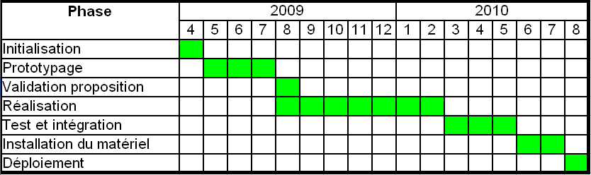
Conclusion
Phasage macroscopique prévisionnel pour la réalisation

Slide 43
Agenda
Présentation am2r-conseil
Présentation du projet
Cahier des charges pour le système d'information de l'Infomédiathèque de l'INSA de Lyon
Appel d'offre
Conclusion
Questions/Réponses

